Slide 1
心理学实验编程之Inquisit篇
魏 聪
北京师范大学心理学院

Slide 2
今天讲什么？
GitHub 提交作业，难倒多少英雄？
五花八门的Stroop效应程序（两种写法）
如何让程序更加正规（注视点，呈现时间随机）
加入被试反应的正误判断
让指导语更漂亮，更专业

Slide 3
1. 如何用好GitHub（上手演示）
1.1 Fork 终极大BOSS的Inquisit_Web_BNUPSY
1.2 特别推荐安装客户端，同步到本地，本地编辑，Sync上传
1.3 如果你实在做不到，好吧，教你正规的网页上传方法
1.3 Pull request 如何做的更有效？（附件1）
1.4 提交作业时的命名格式（姓名_程序名.后缀）
(魏聪_Stroop.iqx) (魏聪.MD)

Slide 4
2.五花八门的Stroop程序代码
3.1 Stroop 效应编程原理
编程原理：传统的颜色Stroop效应是指当字意与字的现实颜色属性发生冲突的时候，被试做出判断的反应时会更长。
任务描述：屏幕中央出现颜色字，要求被试判断颜色字的字意和显示颜色是否一致，如果是一致的按“F”键，如果是不一致的则按“J”键。要求被试判断18次，一致的和不一致的随机呈现。
实验程序刻画：首先呈现指导语，如果被试看完指导语之后按任意键开始实验任务；然后，呈现18个trial，每个trial中随机呈现颜色自，被试看到颜色字之后进行按键反应，当前trial结束并进入下一个trial，直至18个trial全部呈现。

Slide 5
2.五花八门的Stroop程序代码
模块 | 功能 | 语言
Experiment | 定义一个实验对象，并在该实验中调用需要运行的Block | <expt> 属性加入Block </expt>
Block | 定义一个Block，设置Block属性（如屏幕背景颜色，Block完成后呈现的汇总反馈信息等），关键是调用Trials | <block> 属性加入trials </block>
Trial | 定义一个Trial, 设置Trial属性（如刺激呈现前的延迟时间，有效的按键和正确的反应键，刺激呈现的顺序和位置等），关键是调用Stimulus. | <block> 属性加入trials </block>
Stimulus | 定义一个刺激，可以是文本刺激，图片刺激，也可以是声音刺激或视频刺激，设置刺激呈现的格式，位置等属性，关键是设置或调用内容条目 | <text> 属性加入items </text>
Item | 定义一个内容列表，共Stimulus调用和设定格式。 | <item>加入内容列表</item>

Slide 6
2.五花八门的Stroop程序代码
程序思路：
我们呈现“红”，“黄”，“绿”三个颜色字；(item)
在呈现的时候，对每个字进行三种颜色测呈现，这样以来就有九种组合，“红-红”，“黄-黄”，“绿-绿”，“红-黄”，“红-绿”，“黄-红”，“黄-绿”，“绿-红”，“绿-黄”；（text）
分为两种类型的trial，颜色与字意相同的trial，颜色与字意不同的trial；(trial)
BLOCK 随机调用两种trial；(block)
EXPT 调用 BLOCK.(expt)

Slide 7
2. 五花八门的Stroop程序代码
学霸们，让我们荡起双桨！
<item colorwords>
/1 = "红"
/2 = "黄"
/3 = "绿"
</item>

Slide 8
2. 五花八门的Stroop程序代码
颜色一致的刺激
<text redsame>
/items = colorwords
/select = 1
/fontstyle = ("Arial",60ptc)
/txbgcolor = (transparent)
/txcolor = (255, 0, 0)
</text>
红
颜色不一致的刺激
<text redwithyellow>
/items = colorwords
/select = 1
/fontstyle = ("Arial",60ptc)
/txbgcolor = (transparent)
/txcolor = (255, 255, 0)
</text>
红

Slide 9
2. 五花八门的Stroop程序代码
颜色一致的trial
<trial redsame>
/pretrialpause = 500
/validresponse = ("F","J")
/correctresponse = ("F")
/stimulusframes=[1=redsame]
</trial>
颜色不一致的trial
<trial redwithyellow>
/pretrialpause = 500
/validresponse = ("F","J")
/correctresponse = ("J")
/stimulusframes=[1= redwithyellow]
</trial>

Slide 10
2. 五花八门的Stroop程序代码
Block一个就够了和expt
<block colorjudgeblk>
/screencolor = (0,0,0)
/blockfeedback = (meanlatency,correct)
/trials = [1-18 = noreplacenorepeat(redsame, yellowsame, greensame, redwithyellow, redwithgreen, yellowwithred, yellowwithgreen, greenwithred, greenwithyellow)]
</block>

Slide 11
3. 注视点来啦~
在呈现真正的刺激之前，我们一般要呈现一个注视点，让被试先集中注意力在注视点上，然后再呈现刺激，那么意味着在一个trial中要呈现两种刺激，先呈现注视点，再呈现真正的刺激。那么，我们要做如下改动：
<text fixation>
/items = “+”
/fontstyle = ("Arial", 80ptc)
/txbgcolor = (transparent)
/txcolor = (255,255,255)
</text>

Slide 12
3. 注视点来啦~
在Trial中也要做一步改变
<trial redsame>
/pretrialpause = 500
/validresponse = ("F","J")
/correctresponse = ("F")
/stimulustimes=[1=fixation；500=redsame]
</trial>

Slide 13
3. 注视点来啦~
注视点呈现的事件是固定的，那么我们是否可以设置成显示事件随机呢？在400ms-500ms之间。这个时候就需要函数的帮忙了。需要用到两大神器，values, expressions（有点儿复杂哦）
直接看代码！

Slide 14
4. 对不对给句话~
被试在每个trial里做了反应，但并不知道是否正确作答了，这个时候就需要给被试一个反馈，告诉他作对了没有！
<text correctmsg>
/items = correctmsg
/select = 1
/fontstyle = ("楷体", 60ptc, false, false, false, false, 5, 1)
/txcolor = (255,255,255)
/txbgcolor = (0, 0, 0)
</text>

Slide 15
4. 对不对给句话~
被试在每个trial里做了反应，但并不知道是否正确作答了，这个时候就需要给被试一个反馈，告诉他作对了没有！
<trial redsamet>
/pretrialpause = 500
/correctmessage = (correctmsg,500)
/errormessage = (errormsg,500)
/validresponse = ("F","J")
/correctresponse = ("F")
/stimulustimes = [1=fixation;200=redsame]
</trial>

Slide 16
4. 指导语要漂亮~
指导语的几种编制方法：
采用默认的<instruct> </instruct>标识符
采用我们之前使用的自定义工具（提示：多个刺激同时呈现，每个刺激单独定义）
采用图片指导语（先制作图片，然后生成一个单独的Block）
采用网页型指导语 (有余力的同学可以搞一下)

Slide 17
这周的任务
小作业（小组完成）：按照我分好的组，六人1组，选出1名组长。
组长在GitHub上自建一个项目，作为你们小组的作业项目，并在GitHub我建立的文档中添加相关项目信息，同时将你们选定的文献资料放在你们创建的GitHub项目中，写一个MD文件，说明你们选定的文献要做什么编程任务（格式如示例，记得要pull request哈）
小作业（个人完成）：编制一个实验程序，只包含漂亮的指导语和结束语（越漂亮越好），方式不限，必须能够运行，以.iqx结尾，提交到“4-作业提交/3-漂亮的指导语和结束语”文件夹当中，以“名字_指导语.iqx”命名文件。（越漂亮，分数越高哦）

Slide 18

欢迎参加心理学实验
这是一个有关审美能力的实验
请判断当前界面是否美观
若美观请按空格，若不美观请继续观看
按空格键继续

Slide 19
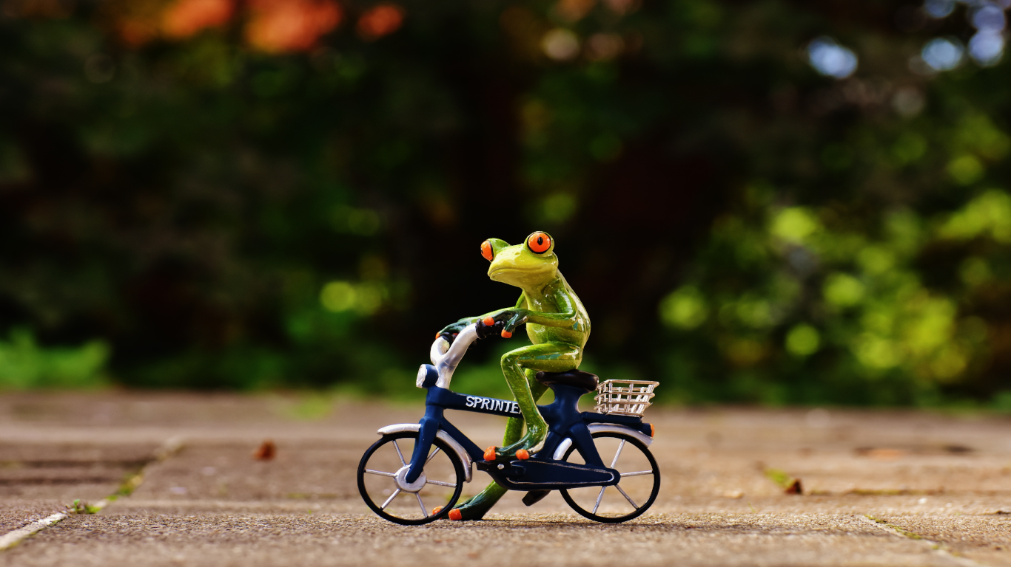
感谢您参与我们的实验
按空格键退出

